Slide 1
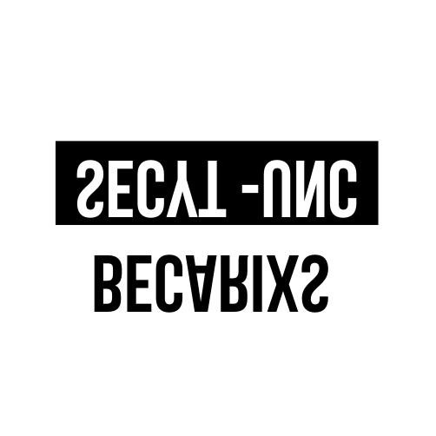

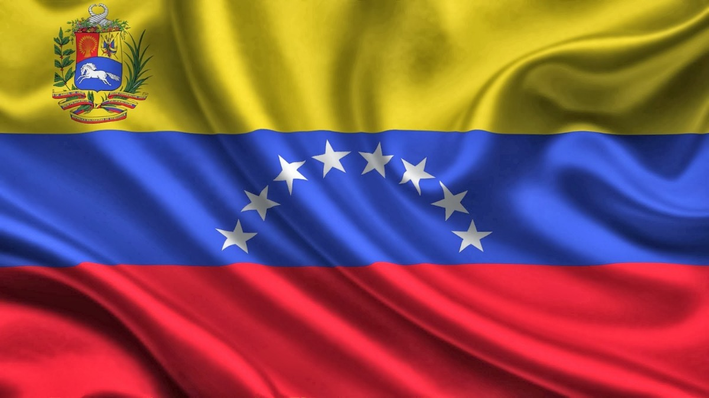
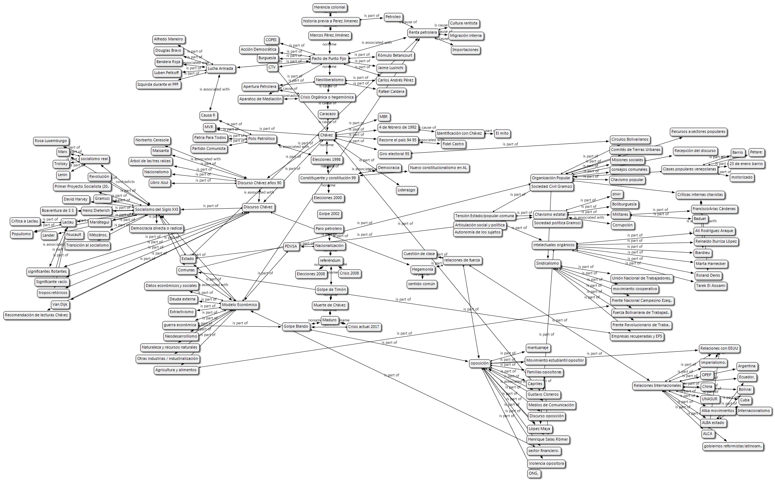
Jornadas Virtuales de Becarios y Becarias
“Ideología e identidad en la relación entre dirección política chavista, intelectuales orgánicos y bases militantes en la disputa hegemónica en Venezuela, 1989-2013”
CIFFYH/ FFYH / UNC
Doctorado en Historia
Becario: Mauro Berengan
Directores: Javier Balsa, Javier Moyano
Presentación, objetivos y aportes esperados:
Desde el cénit histórico del desprestigio de la ideología, de la disputa doctrinaria y de la izquierda mundial en los 90`, un militar venezolano lograría articular lo disgregado, generar identidad, llegar al gobierno, y desplegar -en su proceso de radicalización- un discurso socialista que arribaría a la sentencia de presunta superación estatal: “comuna o nada”. Al respecto nos preguntamos ¿Cómo se articularon (y a veces desarticularon) el liderazgo de Hugo Chávez, los movimientos sociales y políticos, y los intelectuales de izquierda? ¿Qué lugar tuvo en este proceso el plano ideológico y cómo fue su dinámica dialógica al ir radicalizándose las posturas hasta la propuesta comunal? ¿Cuáles son las bases teóricas del “socialismo del siglo XXI”? ¿Qué correlato posee la construcción ideológica socialista con la praxis militante de las comunas? ¿Cómo se relaciona esta articulación, desde el plano ideológico, con la lucha por la hegemonía?
Objetivo General:
Analizar la forma que adquirió la articulación entre el liderazgo de Hugo Chávez, los cuadros políticos, los intelectuales orgánicos y las bases militantes en el proceso de construcción identitaria e ideológica del movimiento bolivariano en su disputa por la hegemonía.
Adicionalmente, y a partir de una mirada que dialogue con los procesos contemporáneos latinoamericanos principalmente de Bolivia y Ecuador, creemos que este estudio puede aportar a una mejor comprensión de los cambios posneoliberales que, al decir de Emir Sader (2009), no cuentan con una teorización de la praxis que construya alternativas tanto doctrinarias como programáticas para la región.
Objetivos Específicos:
Comprender la forma en que se articularon distintas tradiciones ideológicas, movimientos sociales y cuadros políticos en torno al liderazgo de Hugo Chávez y cómo ello derivó en procesos de identificación que lo llevaron a la presidencia en el período1989-1998.
Estudiar el proceso de ideologización y discusión doctrinaria generado a partir de la llegada de Chávez al gobierno, así como sus tensiones y rupturas, tanto en los intelectuales orgánicos como en los cuadros y movimientos populares en el período 1998-2005.
Analizar en qué medida la propuesta del socialismo del siglo XXI funcionó como un nuevo significante aglutinador a partir del año 2005, y abordar el estudio de sus bases teóricas.
Reconocer la innovación y radicalización ideológico-programática de la propuesta comunal, y contrastarla con la percepción de la propia praxis de los comuneros desde su lanzamiento en el año 2009 en adelante.
Analizar la manera en que este proceso ideológico e identitario, y sus problemas y limitaciones, coadyuvaron tanto a la construcción de una disputa bolivariana por la hegemonía, como a la unificación de la derecha y el fortalecimiento de sus posibilidades de interpelación.
Palabras Claves
Chavismo
Hegemonía
Ideología
Intelectuales orgánicos
Articulación
Marco Teórico
En primer lugar partimos de una concepción que atiende de modo complementario la compleja y articulación entre la economía y la política, entre lo que la tradición marxista ha denominado la estructura y la superestructura, como lo hicieron, por citar algunos ejemplos, Anderson (1983), Ellen Meiksins Wood (2000), y antes el mismo Gramsci (1962). Ello implica intentar establecer, en un proceso de formación de una nueva identidad política, el rol que tuvieron las condiciones estructurales de posibilidad, y el que tuvo la acción de Chávez y los principales actores articuladores a partir de su configuración discursiva.
Nos valemos en primer lugar de los conceptos gramscianos de crisis orgánica en tanto “sacudimiento del bloque histórico dominante” (Campione 2014) o “ruptura de los lazos entre estructura y superestructura” (Gramsci 2004) producido con el quiebre del Pacto de Punto Fijo que, Caracazo mediante, generará las condiciones de posibilidad de nuevas disputas ideológicas. En este sentido, para reconstruir y analizar la formación ideológico-doctrinaria y la articulación propuesta dentro del bloque bolivariano, su disputa con las clases tradicionalmente dominantes, y su receptividad social, es insoslayable recurrir a las conocidas categorías analíticas laclausianas (Laclau, 1990, 2005): rastrear los significantes en disputa, los horizontes de sentidos presentes, las cadenas equivalenciales construidas, las fronteras de exclusión, etc. Mas ha de notarse a lo que hacemos especial mención al carácter histórico del discurso, considerando que su abstracción y carencia de sustancialidad en el alejamiento laclausiano de las herramientas de análisis marxistas hacen necesaria una reincorporación del concepto de clase social en el análisis de la hegemonía
Continuando así con esta espiral analítica ascendente, recurriremos a la distinción elaborada por Therbon (1991) sobre la construcción o interpelación ideológica en la dominación hegemónica: lo que existe, lo que es bueno, y lo que es posible. La valorización primaria del mundo. Esto ayudará a identificar el modo en que estas trincheras de la hegemonía (la percepción o no de la dominación, su valoración, y la percepción de la posibilidad de cambio) son deconstruidas y qué forma adquiere su nueva percepción.
Finalmente, en el marco más general, sostenemos que la hegemonía es fundamentalmente construida en la disputa por la dirección intelectual (ideas y doctrinas) y moral (representaciones del mundo) de una sociedad, recordando que ya en las definiciones clásicas gramscianas la idea de hegemonía aparece vinculada a la labor “dirigente” de la clase “dominante” (Gramsci, 2004), y que la crisis orgánica manifiesta en el Caracazo afectó tanto la base económica como dicha labor. Pero también que en la disputa por la hegemonía cumplen un papel clave los intelectuales orgánicos, que como vimos en nuestro caso van desde el líder hasta los cuadros militantes, pasando por una multiplicidad de dirigentes políticos e intelectuales que han contribuido a conformar tanto el colectivo chavista.
Hipótesis y desarrollos
El Caracazo, producto en buena medida de las reformas neoliberalies, manifiesta la Crisis Orgánica del bloque histórico conformado en la década del 50 con el Pacto del Punto Fijo. A su vez, fuerzas de izquierda ya desde esa época se propusieron establecer vínculos y penetraciones en las Fuerzas Armadas, que presentan una series de características, en su origen popular y en el significante bolivariano, receptivas a procesos de transformación progresiva al menos en su base y mandos medios. De esta conjunción nacerá la hipótesis de la unión cívico-militar como sujeto y proceso de transformación ya con un horizonte revolucionario (aunque no en su sentido marxista). Tras la rebelión militar del 4 de febrero de 1992, Hugo Chávez, líder del alzamiento que contaba ya con una larga trayectoria vinculada a las organizaciones de izquierda, producirá un inmediato proceso de identificación con grandes sectores populares. Este es el inicio del proceso articulatorio que, en base a un discurso cercano a las mayorías excluidas con una composición afro/caribe/llanera y a la propuesta ideológica del “Árbol de las tres raíces”, combinado con la democracia popular, producirá un nuevo bloque que disputará la hegemonía en el vacío de la crisis orgánica.
Una vez en el poder entendemos que se dará un proceso de radicalización ante la confrontación con la oposición que conlleva dos aspectos fundamentales: la organización popular mediante distintos mecanismos a lo largo del tiempo (Círculos Bolivarianos, Comités, Misiones Sociales, Consejos Comunales, Comunas), y la introducción, en 2005, de un nuevo centro articulador a nivel discursivo: el Socialismo del Siglo XXI. Intentaremos demostrar también que dichos cambios a nivel ideológicos son posibles, en la articulación entre estructura y superestrucutra que mencionamos, por nuevos procesos de transformación material que mejoraron el nivel de vida de la población. Finalmente, este proceso llevará a la intención y objetivo de constituir un nuevo Estado: el Estado comunal. Entendemos que este proceso conllevará nuevas rearticulaciones (al igual que la introducción del significante socialista) y nuevas disputas, centrándonos en la tensión entre el proyecto estatal y el proyecto comunal.
Mapa temático de Atlas ti como base metodológico/temática
Para esta investigación, además de diversas lecturas y fuentes indirectas, realizamos una serie de entrevistas en Caracas y otras regiones venezolanas, sumado a un seguimiento de declaraciones escritas y audiovisuales de los principales intelectuales orgánicos que actuaron en los últimos treinta años en la política y la militancia social venezolana: comuneros, dirigentes barriales, periodistas, militares, funcionarios, etc. Este registro es sistematizado y categorizado con el programa de análisis cualitativo Atlas Ti, lo que nos permitió realizar, como respaldo del análisis, esta reconstrucción del proceso histórico y sus temáticas a partir de las propias categorías creadas con el programa. Detrás de cada uno de estos términos se encuentran una importante cantidad de referencias a los mismos en la bibliografía y en las fuentes directas:

